Slide 1


Slide 2
INDEX
Preview
프로젝트 소개
01
02
03
04
Analysis
공개SW 상세 분석
Analysis
추가 기능 구상
Reference
참고자료
Notes:
먼저 목차 입니다. 개요에서 저번 발표때 설명한 저희 프로젝트에 대해 잠시 설명을 하고, 이후 기능을 설명하기 위해 잠시 프로그램을 시연하겠습니다. 이후 동작한 순서에 맞춰 코드가 어떻게 호출되는지 설명드리는 것으로 발표를 하겠습니다.
다음으로 저희가 찾은 공개 SW에 대해 분석한 내용을 설명 드리고, 앞으로의 프로젝트의 계획을 설명 하는 것으로 발표를 마치겠습니다.

Slide 3
프로젝트 소개
01
Preview
Notes:
먼저 개요입니다.

Slide 4
Safe Lock
-간단한 드래그 앤 드롭 파일 암호화 도구
-PyCrypto를 사용하여 입력 된 파일을
AES 암호화로 암호화
Notes:
저희 조가 분석한 공개 SW는 Safe Lock이라는 오픈 소스입니다.
저번 발표때 설명 드린대로, 파일을 드래그하여 본 프로그램에 올리게 되면, 비밀번호와 저장위치를 입력받아 파일을 암호화 혹은 복호화 해주게 됩니다.

Slide 5
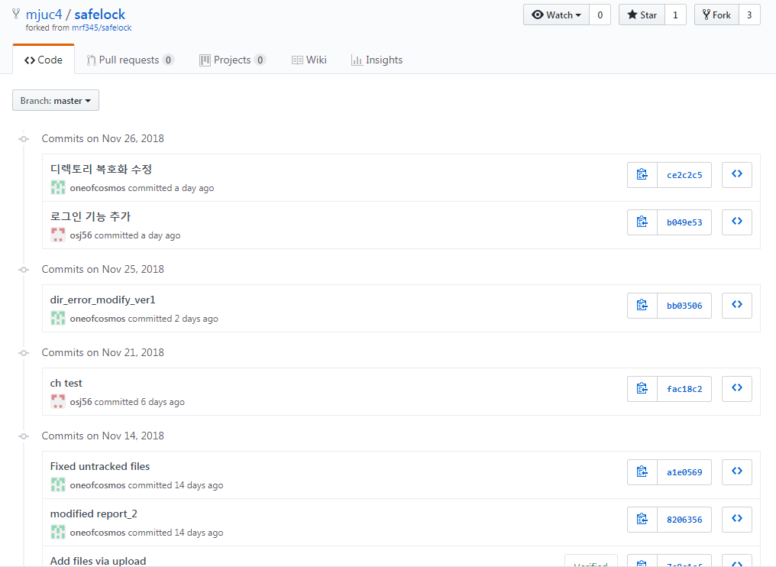
https://github.com/mjuc4/safelock
Notes:
현재 저희는 깃허브를 이용해 프로그램 개발 과정을 올리고 있습니다.

Slide 6
02
Analysis
공개SW 상세 분석
Notes:
이어서 프로그램의 상세 분석입니다.

Slide 7
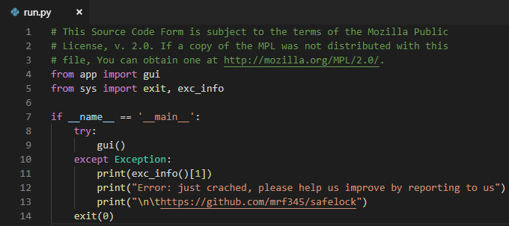
[ 프로그램 구동 ]
1. 프로그램 실행
- run.py를 동작 -> gui() 함수가 실행
Notes:
먼저 저번 기능분석 발표 때 설명드린 것처럼, 프로젝트를 실행하면 __init__이라는 파이썬 함수의 gui 메소드가 실행됩니다.

Slide 8
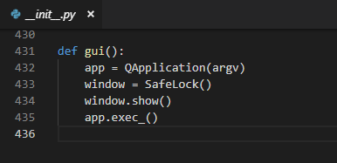
[ 프로그램 구동 ]
2. 프로그램 구동
- __init.py__ 내에서 gui() 함수가 실행.
- PySide를 이용해 화면을 생성하고 SafeLock을 생성하여 보여줌
Notes:
__init__ 파이썬 코드 내의 gui 메소드가 호출되면, PySide를 이용해 화면을 구성하게 됩니다.

Slide 9
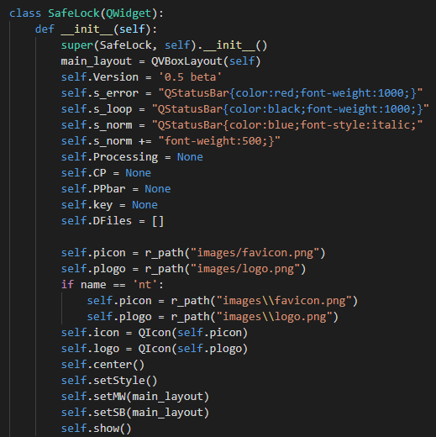
[ 프로그램 구동 ]
2. 프로그램 구동
- SafeLock 객체가 만들어 지면서
각종 설정을 진행함.
- 화면의 구성 및 동작을 위한
메소드들이 불려짐.
Notes:
gui() 메서드에서 호출된 SafeLock 클래스의 객체가 초기화가 진행되면서 화면이 구성됩니다.
이때 각종 설정들이 호출 되는데 주요한 코드는 다음과 같습니다.

Slide 10
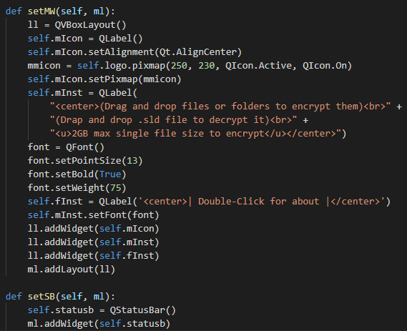
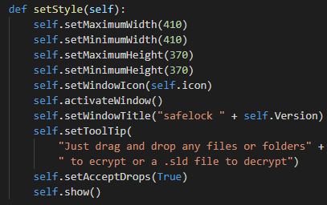
[ 프로그램 구동 ]
3. 프로그램 UI설정
- SafeLock 초기화시 불려지는 설정
- 화면의 기본 UI에 대한 설정이 적용됨.

Slide 11
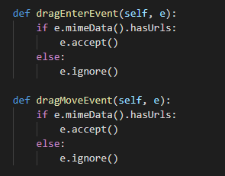
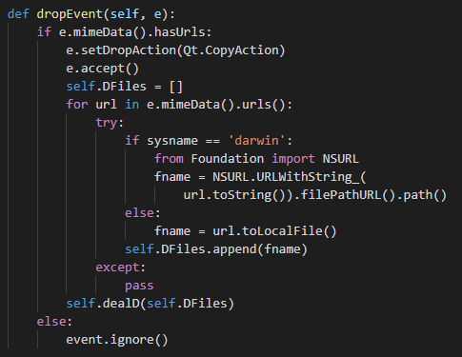
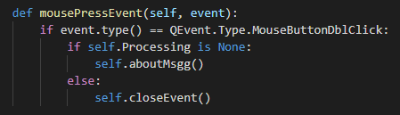
[ 프로그램 구동 ]
4. 프로그램 이벤트
- 프로그램이 동작되며 사용되는 메소드들
Notes:
초기화가 완료가 되면 본 프로그램은 각종 이벤트에 대해 반응하게 되는데요,
마우스의 클릭, 이동, 드래그, 드랍에서 각종 이벤트가 발생하게 됩니다. 마우스가 본 프로그램에 들어오거나 나갈때 및 드래그 중 일때 정보를 가지고 있는지에 대해 판단하여 허용및 무시를 하게됩니다.
다음으로 마우스가 클릭될 때의 이벤트를 보시겠습니다.

Slide 12
[ 프로그램 구동 ]
4. 프로그램 이벤트
- 마우스 클릭 이벤트
- SafeLock 프로그램 동작시 더블클릭을 할 경우에 대한 이벤트
- SafeLock의 동작 상황에 따라 프로그램 설명문/동작 중지가 일어난다.

Slide 13
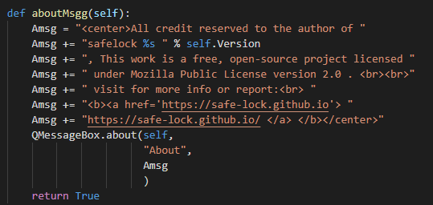
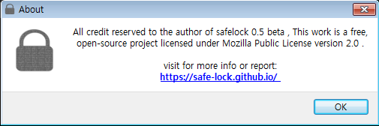
[ 프로그램 구동 ]
4. 프로그램 이벤트
- 마우스 클릭 이벤트 -> aboutMsgg()
- 본 프로그램에 대한 설명을 띄움

Slide 14
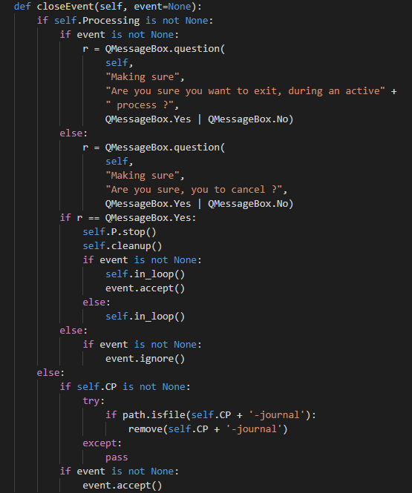
[ 프로그램 구동 ]
4. 프로그램 이벤트
- 마우스 클릭 이벤트 -> closeEvent()
- 프로그램 암호화/복호화를 진행중
더블클릭을 할 경우 불려짐.
- 현재 진행중인 동작을 멈춰줍니다.

Slide 15
[ 프로그램 구동 ]
4. 프로그램 이벤트
- 암호화 혹은 복호화 하려는 파일을 drag & drop.
- 입력으로 들어온 파일의 url 경로를 받고, dealD()에 해당 파일을 넣어 호출

Slide 16
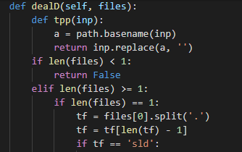
[ 프로그램 구동 ]
5. 파일 입력
- dealD() 메소드에서 입력받은 파일에 대한 암호화 혹은 복호화 구분
- 입력파일의 개수, 확장자 확인
- 암호화 혹은 복호화를 진행
Notes:
파일이 입력되어 오면 먼저 갯수를 파악하게 됩니다. 파일의 수가 1개이고, 확장자가 sld인 암호화 파일일 경우 복호화가 진행됩니다. sld파일이 아닐 경우나 입력된 파일이 2개 이상인 경우에는 파일의 암호화가 진행이 됩니다.

Slide 17
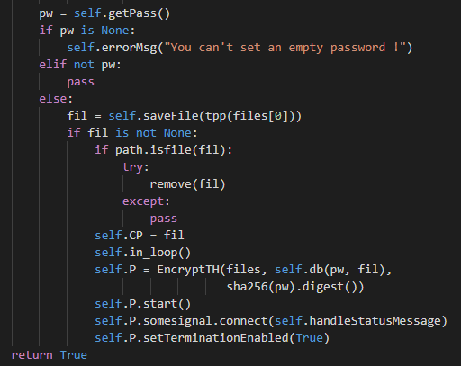
[ 프로그램 구동 - 암호화 ]
6. 암호화
- 사용자에게 비밀번호를 요구하고, 저장경로를 설정한다.
- 패스워드를 입력 받음
- saveFile()메소드를 이용하여
저장경로 설정
- in_loop()로 동작 상태 전환
- EncryptTH() 클래스를 사용해
파일 암호화
Notes:
파일이 암호화 되는 경우 저장 폴더 경로를 설정하고 암호화를 진행하게 됩니다.
암호화가 진행하기 위해 DB를 설정하고, 입력받은 비밀번호와 파일을 저장할 경로를 이용해 EncryptTH 클래스를 사용하여 암호화를 하게 됩니다.

Slide 18
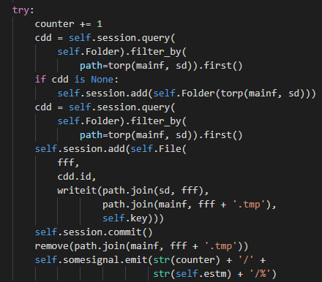
[ 프로그램 구동 - 암호화 ]
6. 암호화
- thread.py 의 EncryptTH() 클래스 -> run() 메소드
- 암호화할 파일의 수 만큼 for문이 돈다.
- 암호화할 파일의 수를 카운트 하면서
ex_function writeit()메소드를 호출해
파일을 암호화하여 session에 add한다.
- 암호화가 진행되면서 tmp 파일이
생성됬다가 사라진다.
Notes:
thread.py의 EncryptTH() 클래스가 불려져 생성되고, 그 안의 run()메소드가 앞서 보여드린 start()에 맞춰 불려집니다.
암호화할 파일의 수만큼 for문이 돌며, 파일의 수를 카운트하여 얼마나 진행 되었는지 표시를 하게 됩니다.
암호화를 진행하면서 ex_function.py의 writeit()메소드를 호출해 파일을 암호화하게 됩니다. 이때 암호화가 진행되면서 tmp파일이 생성되었다 사라지게 됩니다.

Slide 19
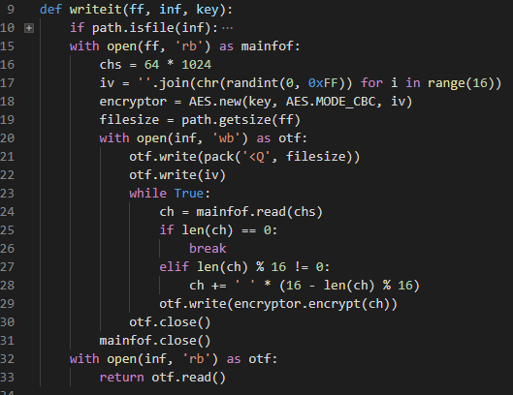
[ 프로그램 구동 - 암호화 ]
6. 암호화
- ex_function.py 의 writeit() 메소드로 암호화 진행
- ff로 들어온 기존 파일과 inf로
들어온 tmp파일을 이용해 암호화를
진행
- 암호화를 진행하면서 tmp파일에
기존 파일에서의 변환값을 써넣음
- 변환된 tmp파일을 반환
Notes:
암호화를 위한 writeit()메소드를 살펴보면 암호화를 진행하면서 tmp파일에 기존의 파일의 변환값을 써넣고, 변환이 완료된 tmp파일을 반환하는 것으로 암호화가 진행됩니다. 암호화 과정에서 앞서 사용자가 설정한 pw가 해시값으로 사용되어 key 값으로 들어오게 됩니다.
암호화가 진행된 뒤, 반환된 값들이 앞서 보여드린 session에 add되면서 암호화 파일의 저장이 완료됩니다.

Slide 20
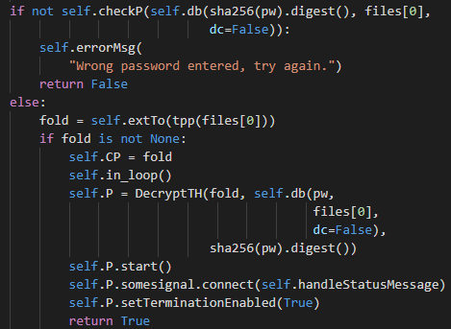
[ 프로그램 구동 - 복호화 ]
7. 복호화
- 사용자에게 비밀번호를 요구하고, 저장경로를 설정한다.
- 암호화방식과 마찬가지로 비밀번호를
입력받는데, 입력값이 복호화할때
사용한 pw와 같은지 checkP()
메소드로 확인한다.
- 암호가 일치하면 extTo()메소드를
이용하여 복호화한 파일이 저장될
위치를 지정
- in_loop()메소드 실행 후 DecryptTH()
class를 이용해 복호화 실행
Notes:
입력된 파일이 .sld 파일인 경우 복호화가 진행되는데, 암호화 방식과 마찬가지로 패스워드의 입력을 받게 됩니다. 입력이 완료되면 파일을 저장할 위치를 입력받고, thread 파이썬 코드의 DecryptTH() 클래스를 사용해 파일의 복호화를 시작합니다.

Slide 21
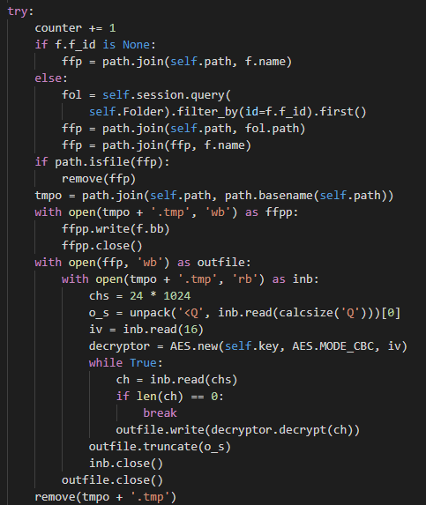
[ 프로그램 구동 - 복호화 ]
7. 복호화
- threads.py 의 DecryptTH() 클래스
-> run() 메소드
- 파일의 복호화를 위해 .tmp파일을 생성
- .tmp파일을 읽어 AES복호화 실행
- 파일의 복호화가 완료되면 .tmp 제거
Notes:
threads.py 의 DecryptTH()클래스의 run메소드가 진행되면서 파일의 복호화가 진행됩니다. db에서 파일을 하나씩 가져오고, 해당 파일의 값을 tmp파일에 저장하게 됩니다. 저장된 tmp파일에 대해 AES복호화가 진행되는데, 파일의 크기를 Q(integer -> size = 8)만큼씩 unpack하여 복호화를 합니다. 복호화 하는 파일은 기존에 저장된 이름으로 저장이 되며, 저장이 완료가 되면 tmp 파일을 제거합니다.

Slide 22
03
Add-on
추가 기능 구상
Notes:
이제 저희가 코드를 분석하면서 수정 및 추가하려는 사항에 대해 설명드리겠습니다.

Slide 23
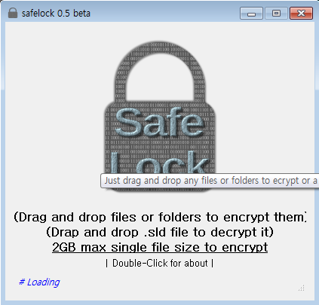
[ 추가 기능 구상 ]
1. 오류 수정
- 암호화 / 복호화시 발생하는 무한루프 해결
- 폴더를 암호화한 .sld 파일을 복호화
하는 경우 발생
Status bar 부분에 Loading이라 뜬 후
이후 동작이 진행되지 않음.
- 여러 파일을 암호화 하는데 있어서
폴더 파일이 암호화 안되는 오류는
치명적.

Slide 24
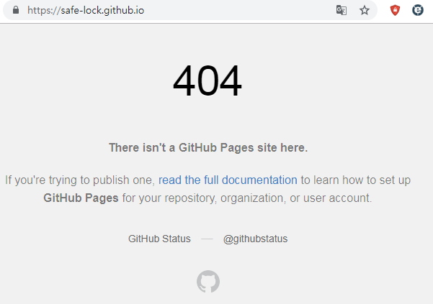
[ 추가 기능 구상 ]
1. 오류 수정
- 잘못된 코드 수정
- 본 프로그램을 더블클릭 했을때 나오는
프로그램 설명창 입니다.
- 해당 링크는 현재 존재하지 않는
상태입니다.

Slide 25
[ 추가 기능 구상 ]
2. 보안 강화
- 암호화 방식 외의 보안을 강화할 방법을 추가할 예정
1) 로그인 기능 : 본 프로그램을 사용하는 그룹끼리만 사용이 가능하도록 파일 로그인 기능을 추가하여 보안을 강화
2) 사용시간제한 기능 : 사용자가 파일을 암호화 하는 경우 시간을 입력받아 해당 시간에만 복호화가 가능하게 하는 기능

Slide 26
[ 추가 기능 구상 ]
3. 사용자 편의성 강화
- 기존의 단조로운 구성에서 사용자에게 필요할 내용들을 추가
1) 비밀번호 재입력 / 힌트 : 사용자가 비밀번호를 설정하면서 일어날 수 있는 문제들에 대한 해결방법을 추가.
2) 도움말 기능 : 본 기능에 추가하는 기능들에 대해 설명을 해줄 방법을 도입할 예정
3) 한글화

Slide 27
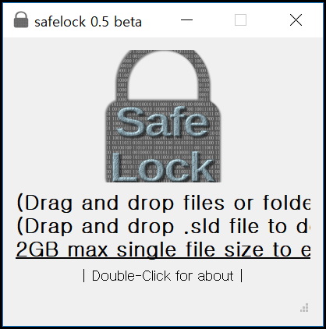
[ 추가 기능 구상 ]
4. UI
- 현재의 딱딱한 이미지에서 좀 더 발전시킬 예정
- 단조로운 메인화면을 보기 좋게 바꾸고, status bar를 이용한 단순한 결과를 보여주는 것이 아닌 이미지를 이용해 직관성을 높을 예정.
- 사용되는 디스플레이마다 프로그램의 이미지가 잘리는
등의 문제가 있으므로, 이를 수정할 계획

Slide 28
참고 자료
04
Reference

Slide 29





python
GitHub.com
Google
Wikipedia
Qt
Notes:
저희가 참고한 내용은 이전의 발표들과 마찬가지로, 각종 모듈 및 함수들에 대한 검색을 위해 각종 사이트를 이용했습니다.

Slide 30
THANK YOU
Notes:
이상 발표를 마치겠습니다. 감사합니다.

